Slide 1
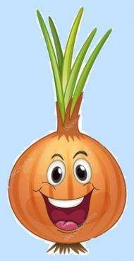
МДОАУ д/с №16 « Петушок» г. Орска»
Вторая младшая группа
Тема: «Огород на окне»
Выполнил воспитатель: Зозуля А.С.
Орск 2026г.

Slide 2
Цель :
Формирование экологической культуры у детей и родителей, создание условий для познавательного развития детей через проектно – исследовательскую деятельность.
Задачи :
• Формировать у детей знания о росте и потребности растений;
• Формировать умения наблюдать, ухаживать за огородными культурами;
• Развивать любознательность, интерес к исследовательской деятельности, экспериментированию;
• Воспитывать бережное и заботливое отношение к растениям;
• Формировать партнерские взаимоотношения между педагогом, детьми и родителями.

Slide 3
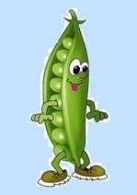

Этапы реализации
I Подготовительный
1.Определение цели и задач проекта.
2.Анализ имеющихся условий в группе, детском саду.
3.Сбор информационного материала о растениях (загадки, поговорки, стихотворения)
4. Создание условий для организации работы в огороде на окне.
II Основной
1. Рассматривание и посадка лука, фасоли .Цветов – астры и бархатцы
2. Исследовательская и практическая деятельность детей по изучению особенностей выращивания овощей:
- подготовка почвы, приобретение семян, посадка, полив, рыхление;
- оформление огорода на окне;
- наблюдение за растениями;
III Заключительный
1.Анализ полученных результатов.
2.Презентация проекта «Огород на окне».

Slide 4


Актуальность проекта:
Многие родители не подозревают, что вызвать интерес ребенка к живой природе можно, лишь научив его наблюдать за растением, его развитием. Интерес детей к позновательно – исследовательской деятельности в дошкольном возрасте недостаточно развит. Исследовательская, поисковая активность – естественное состояние ребенка, он настроен на познание. Только с помощью взрослых ребенок может понять, что жизнь растения зависит от наличия тепла, света и хорошей почвы. Чтобы удовлетворить детскую любознательность, привить первые навыки активности и самостоятельности мышления, мы создали условия для поисково-исследовательской деятельности детей. Ознакомление с ростом и развитием растений можно осуществлять в зимне-весенний период, выращивая в помещении детского сада различные культуры из семян и луковиц, используя для этого огород на окне.
Таким образом, решаются задачи познавательно-исследовательского, социально-личностного, эстетического развития ребенка.

Slide 5
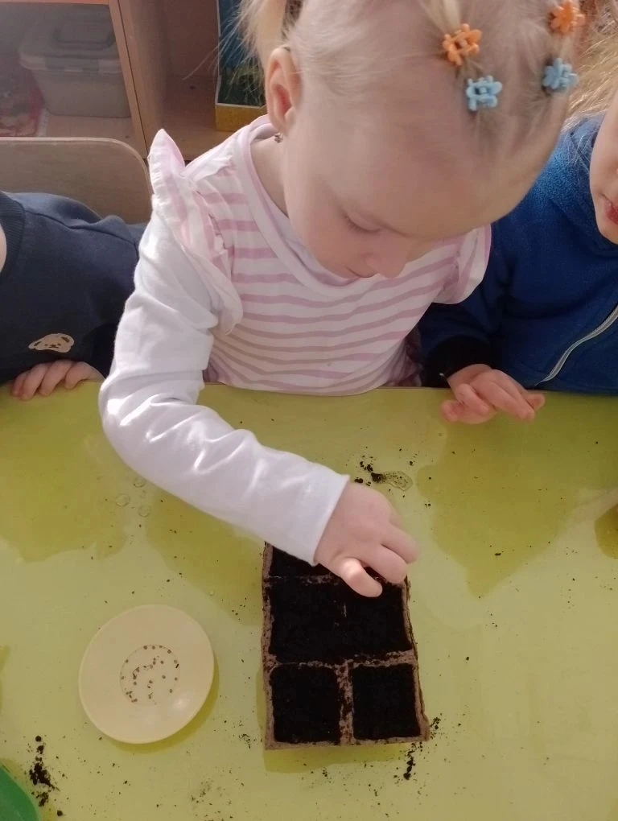
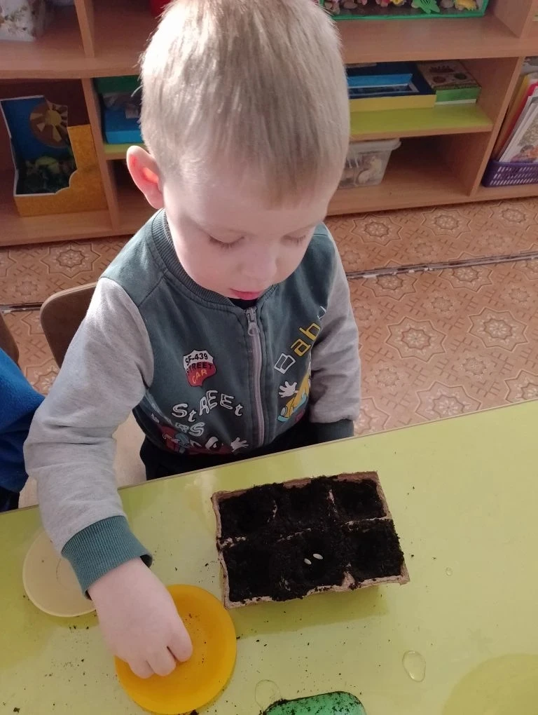
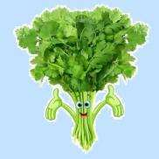
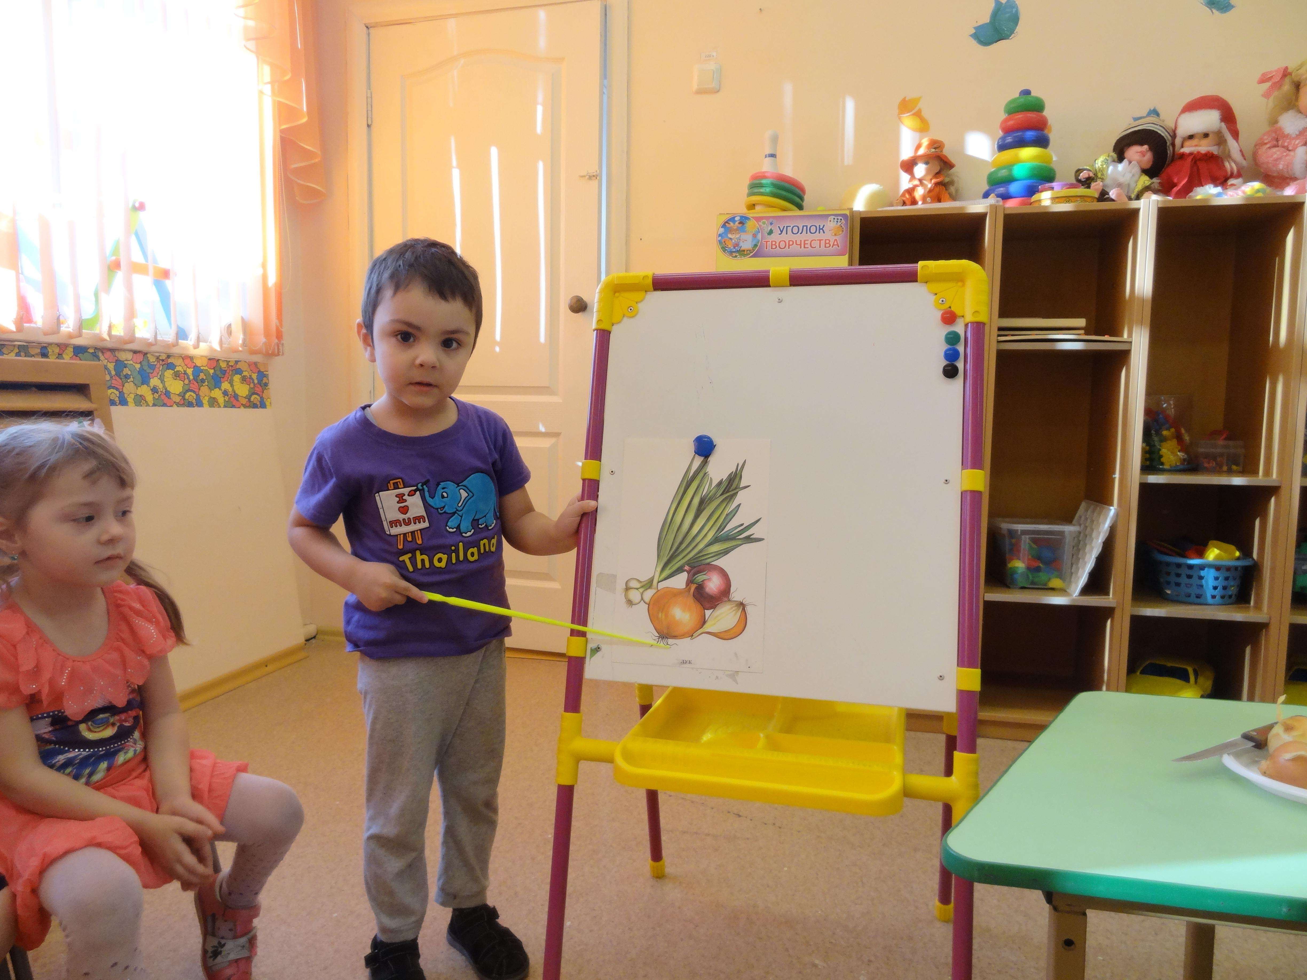
Юные огородники.
Мы - ребята молодцы!
Любим мы трудиться.
Вот посадим огород.
Будем им гордиться!

Slide 6
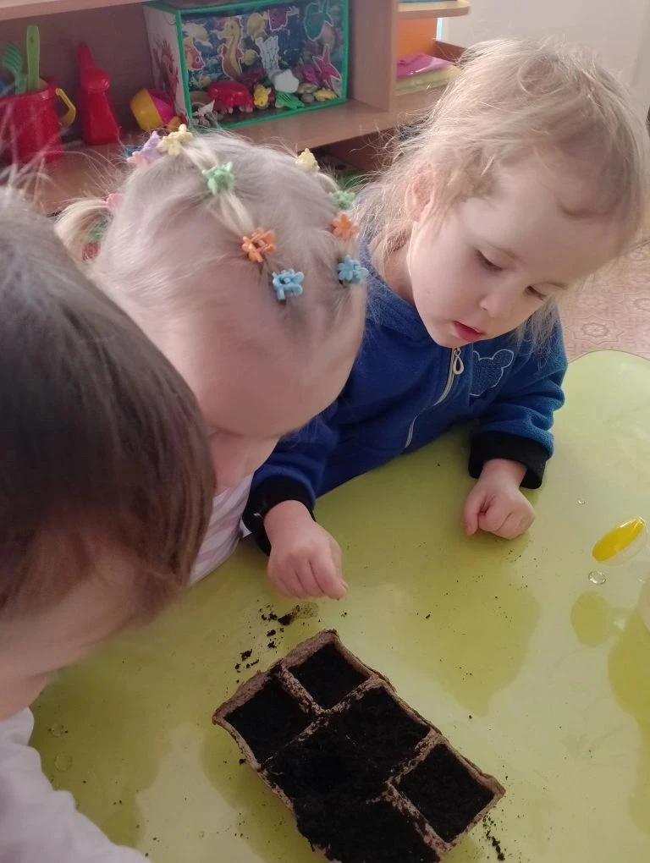
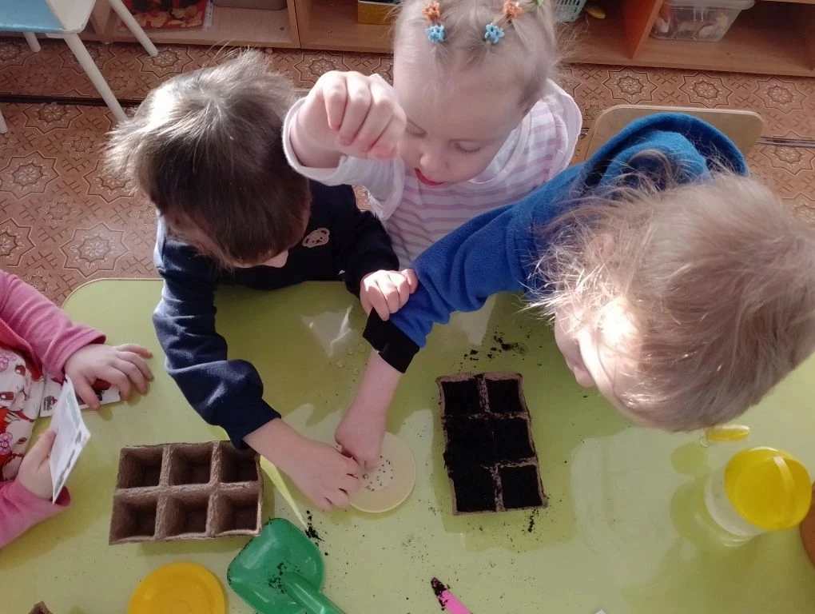
Юные огородники.
Мы - ребята молодцы!
Любим мы трудиться.
Вот посадим огород.
Будем им гордиться!

Slide 7
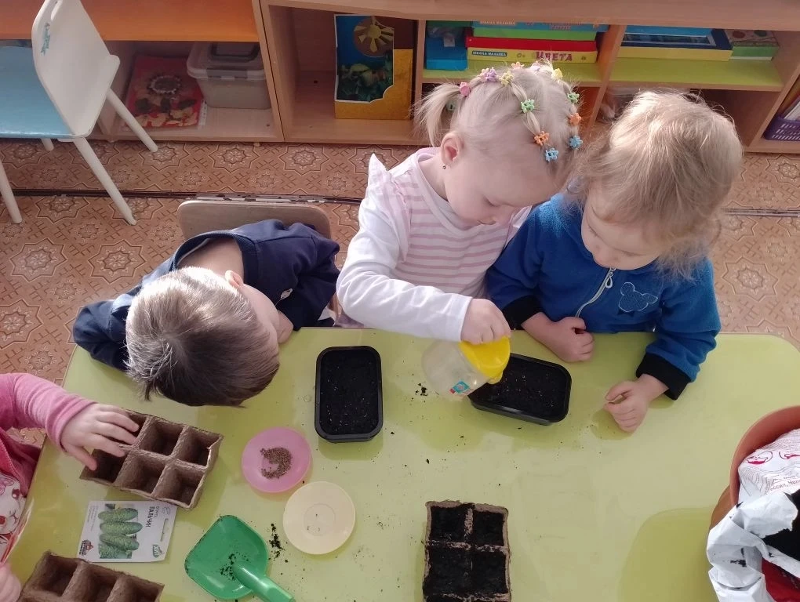
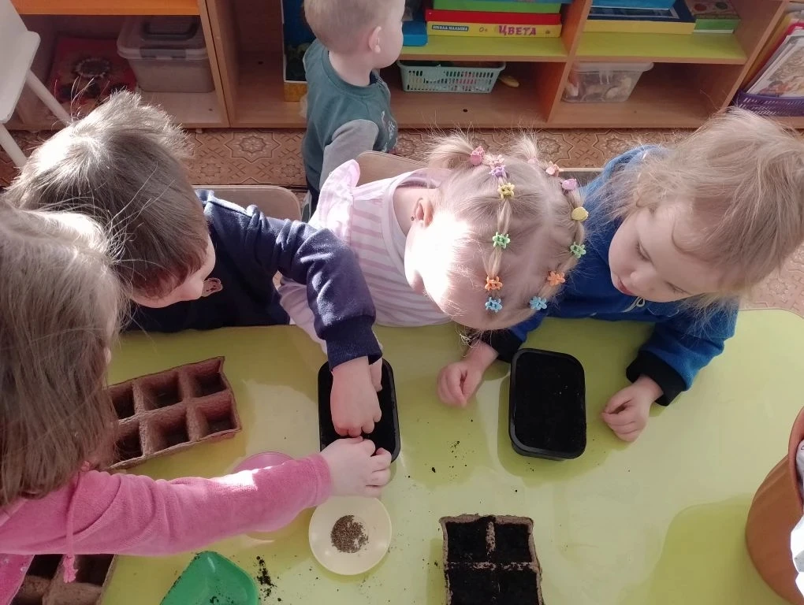
Юные огородники.
Мы - ребята молодцы!
Любим мы трудиться.
Вот посадим огород.
Будем им гордиться!

Slide 8
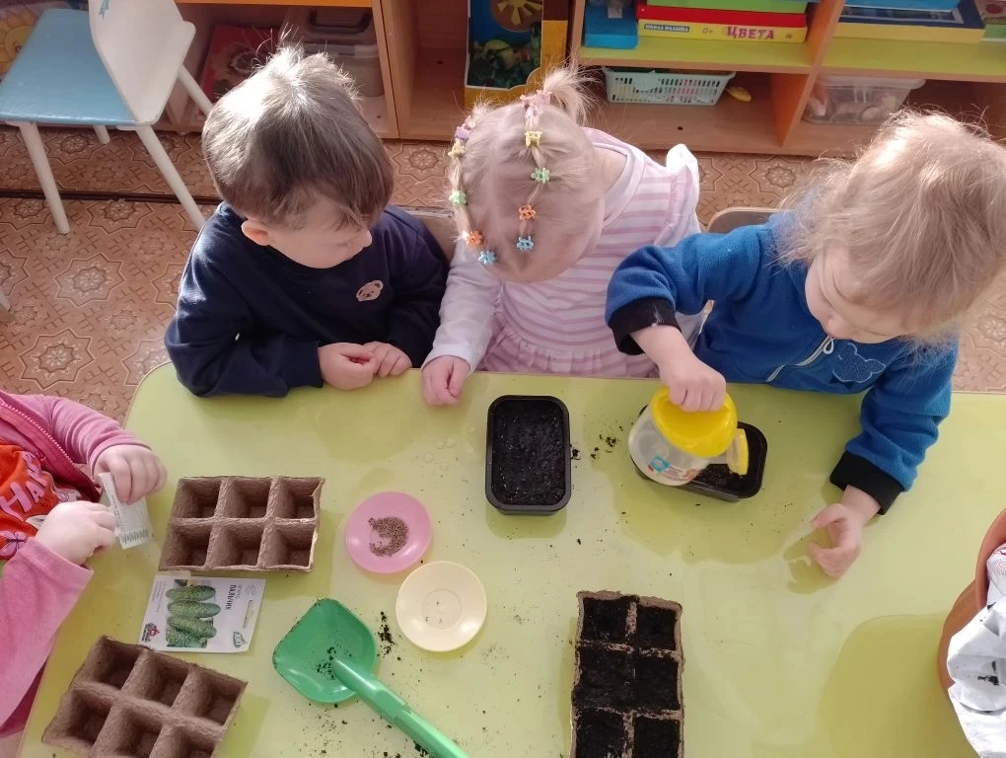
Юные огородники.
Мы - ребята молодцы!
Любим мы трудиться.
Вот посадим огород.
Будем им гордиться!

Slide 9
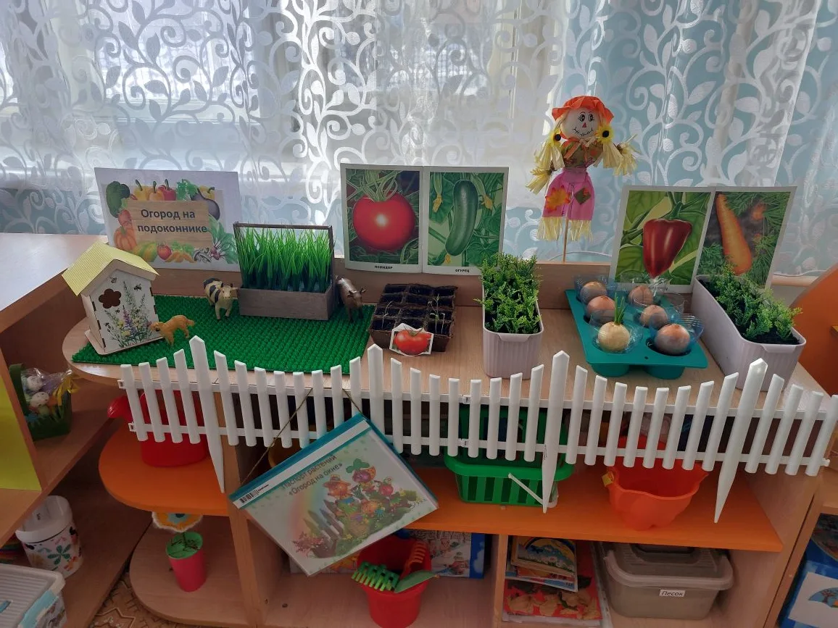
Наши сказочные друзья и помощники
Огород наш огород,
Все на нем всегда растет. Витаминов целый клад.
Приходите все к нам в сад!

Slide 10
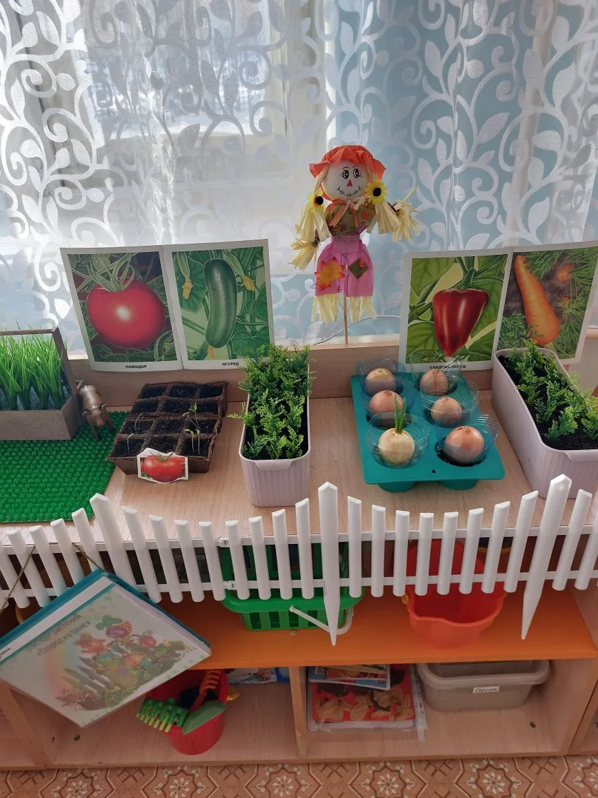
Посадили лук мы в плошки.
Поместили на окошке,
Только солнышко пригрело,
Лук пустил большие стрелы.

Slide 11
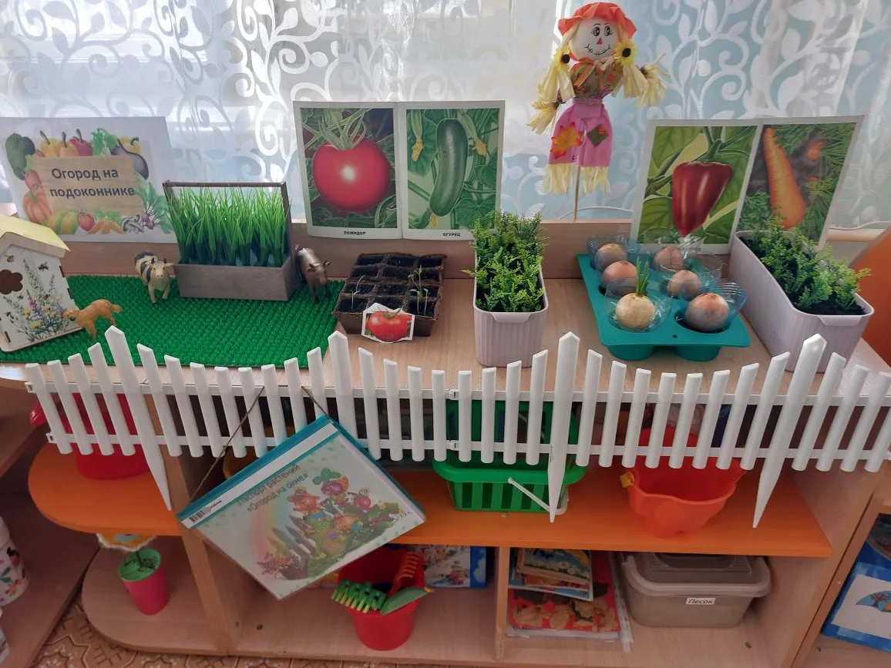
Наш огород он на радость
всем растет

Slide 12
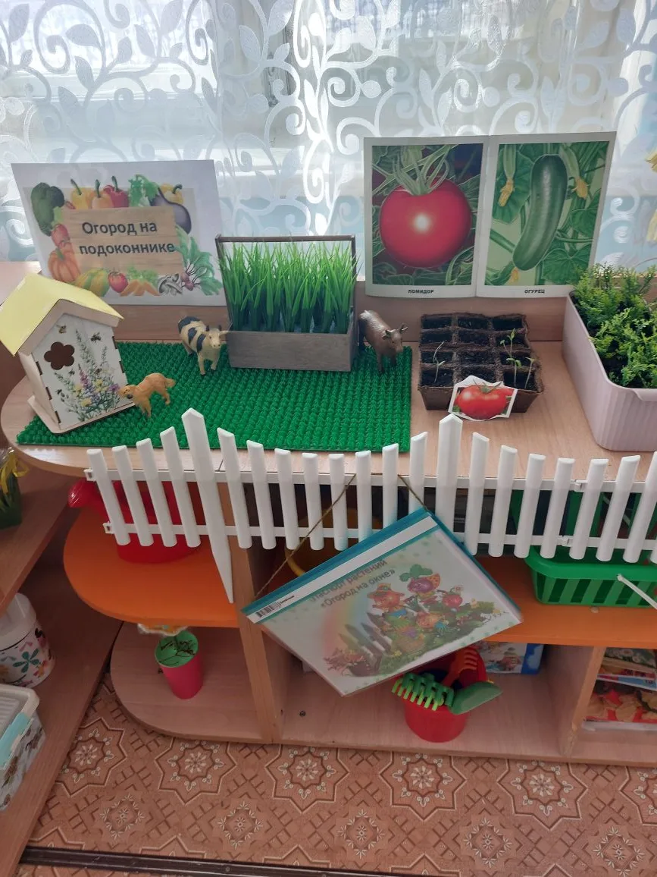
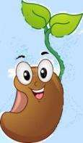
Огород наш, огород,
Все на нем всегда растет,
Если руки не ленивы,
Если мы трудолюбивы.
Проявить должны заботу,
Видно по труду работу.
И тогда наш огород
Расцветет и оживет

Slide 13
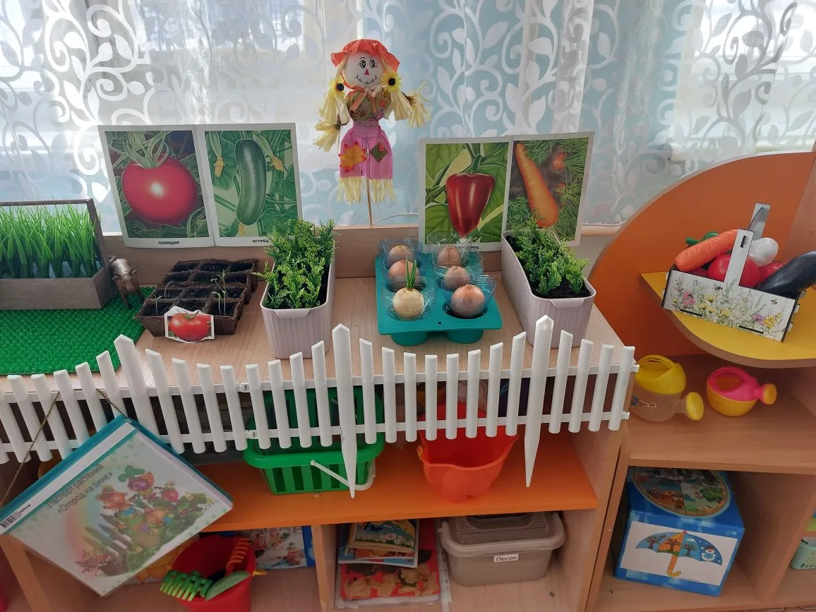
Результаты нашего труда.
Огород мы посадили.
Всех в округе удивили.
Лучок, горошек и томат.
Настоящий вырос клад.
Поливали и рыхлили,
Эксперименты проводили
Все пойдет нам на обед,
Приготовим винегрет

Slide 14
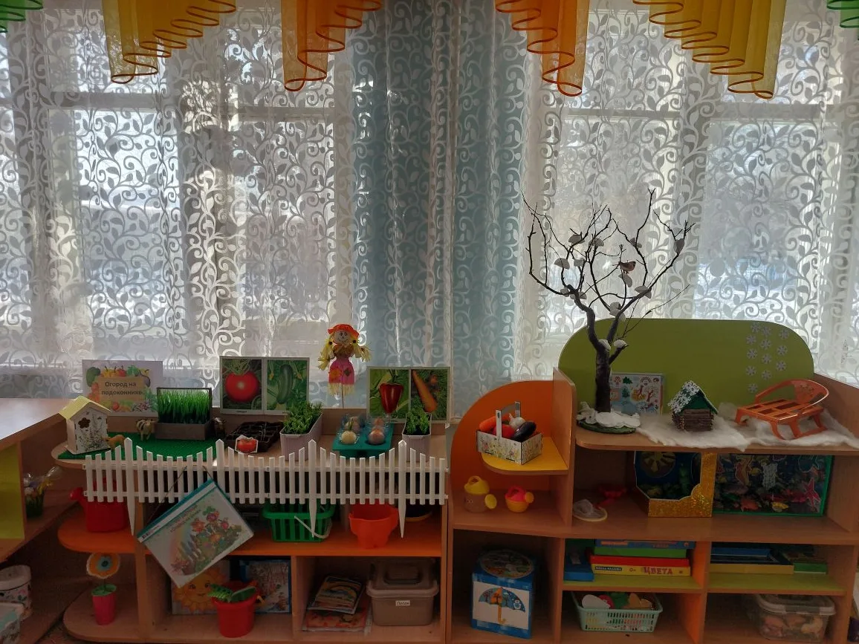
Результаты нашего труда.

Slide 15
Наши наблюдения

Slide 16
Полученные результаты:
Создав огород на окне, мы вырастили лук и другие культуры растений. У детей появился интерес к процессу выращивания и уходу за растениями. Дети узнали много интересного об овощах и растениях, исследуя опытным путем условия, необходимые для их роста. Они научились вести наблюдения и делать первые выводы. Дети непосредственно принимали участие в уходе за растениями огорода.
Приобщение к посильному труду по уходу за растениями – это, прежде всего развитие таких качеств, как ответственность за выполнение поручения, за полученный результат, обязательность, целеустремленность.

Slide 17
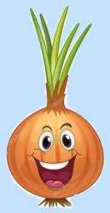

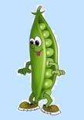
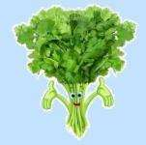
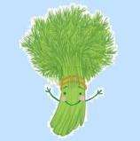
СПАСИБО ЗА ВНИМАНИЕ !

